Slide 1
Planejamento e realização de testes de software
Processo de Desenvolvimento - EVERESTI
Rodrigo Raminelli; André Terceiro; Emerson Navarro; Thiago Pelizoni; Ricardo Beltrão

Slide 2
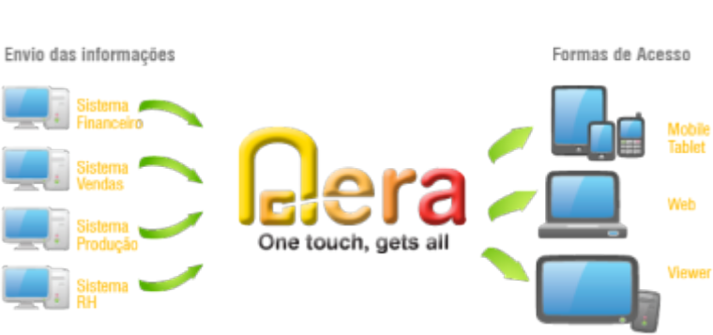

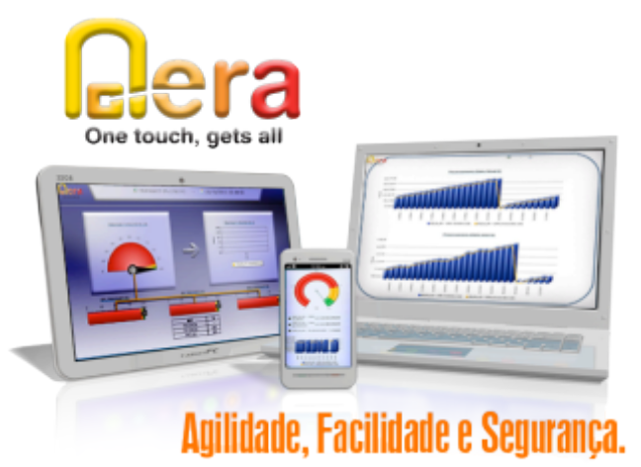


Apresentação
Funcionamento
Fábrica de Software
Parceiro
Visualização
Clientes

Slide 3
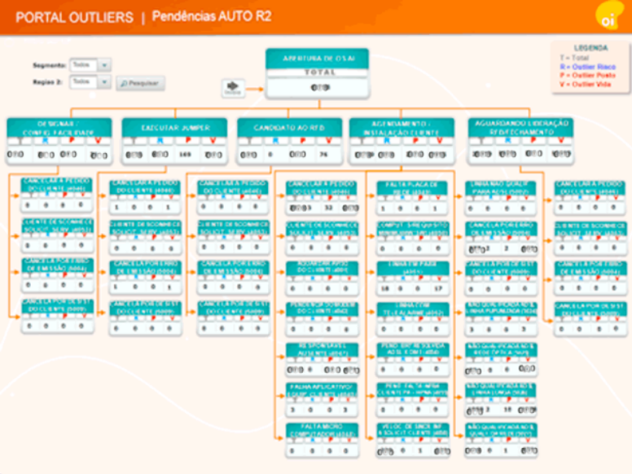
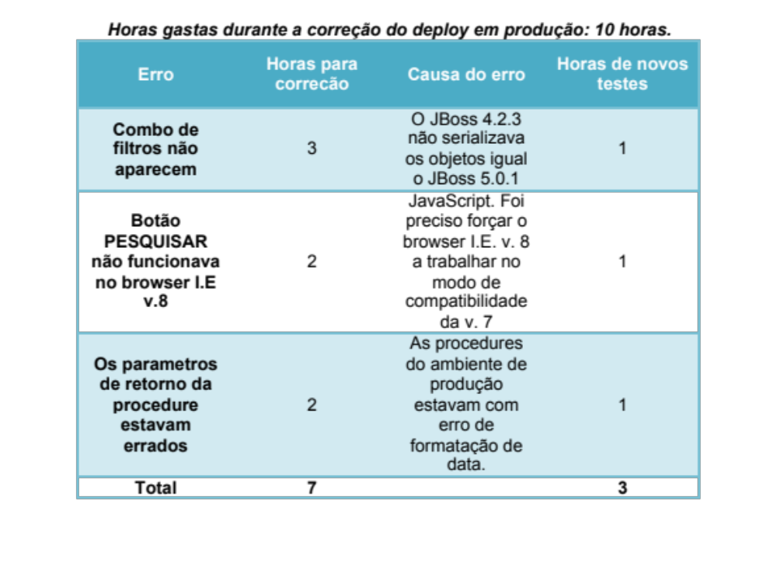
Estudo de caso - Demanda - Oi

Slide 4
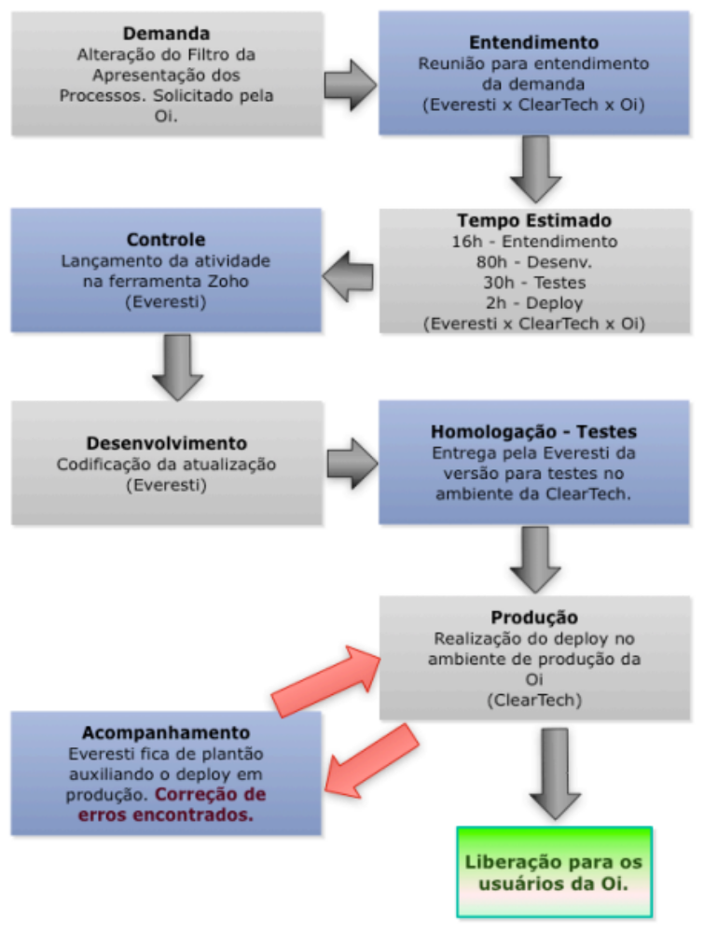
Fases do desenvolvimento - ATUAL

Slide 5
Sugestões de melhoria
Considerações importantes:
  Tamanho da empresa (apenas 3 pessoas);
  Aproveitar a parceria ClearTech x Everesti;
  Histórico positivo com os clientes;
  Experiência dos profissionais envolvidos.
Sugestões propostas:
  Caracterização dos erros e criação de indicadores;
  Melhora na documentação dos requisitos e caracterização do ambiente de implantação;
  Maior controle do que é testado;
  Testes unitários e escrita dos testes antes do desenvolvimento;
  Criação do documento de release.

Slide 6
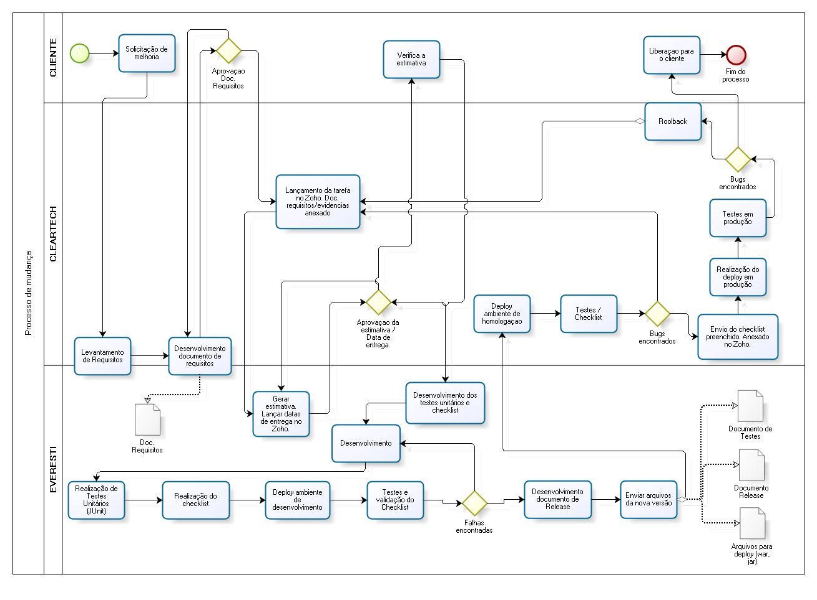
Fases de desenvolvimento - SUGERIDA

Slide 7
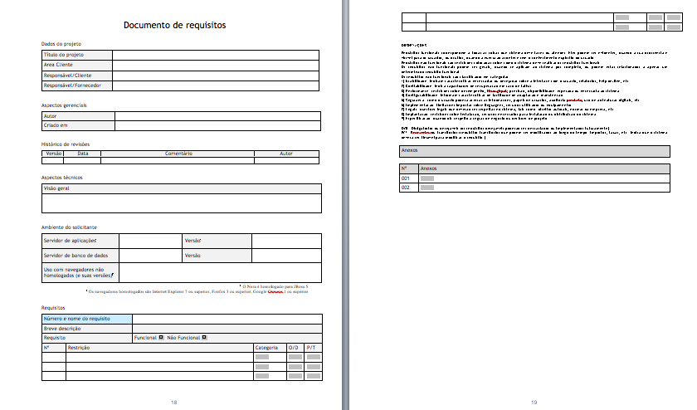
Modelo – Documento de Requisitos

Slide 8
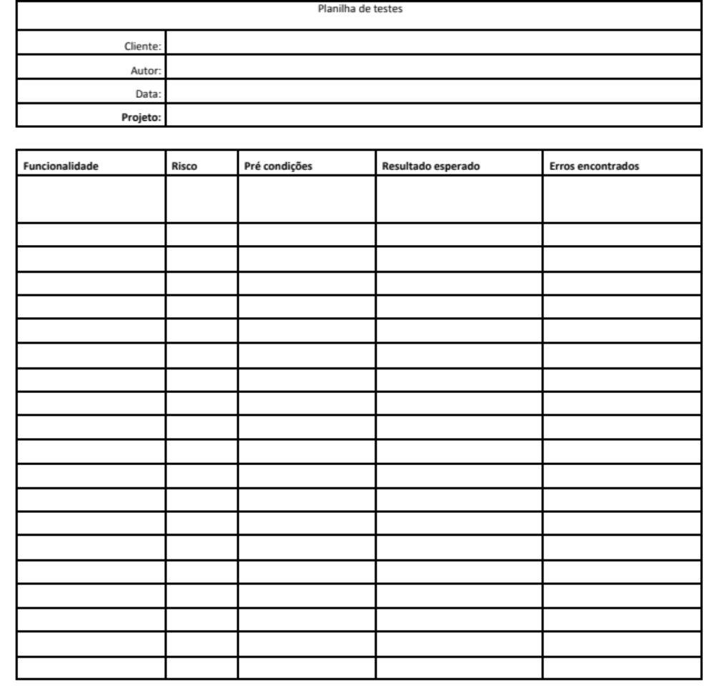

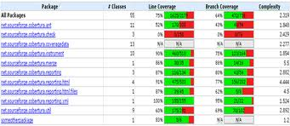
Modelo – Planillha de Testes e Testes Unitários

Slide 9
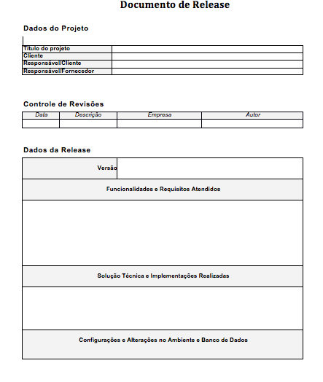
Modelo – Documento de Release

Slide 10
Conclusão e trabalhos futuros
Foram buscadas soluções baratas e de fácil implantação, contudo que agregassem valor e que não demandassem muito tempo.
Diversos outros avanços podem ser desenvolvidos futuramente, porém é necessário que sejam realizados de forma gradual e controlada, de acordo com a evolução da empresa. Por exemplo:
Os resultados obtidos pela aplicação das sugestões deste documento podem ser usados a percepção do resultado envolvidos no processo e os dados obtidos nos indicadores;
Análise mais aprofundada no processo de testes realizado pela ClearTech;
Caso haja um aumento da empresa, verificação de quais processos e melhorias devam ser analisados novamente;
Verificação de pontos onde pode-se avançar mais na automatização dos testes;
Tópicos de verificação e validação;
Aprofundar a análise a respeito testes de requisitos não funcionais;
Análise mais aprofundada dos pontos fortes e fracos da ferramenta Zoho. Há registros de insatisfação de seu uso.

